Slide 1
Новогодний проект «Серпантин»
ГБОУ Школа № 1474
Воспитатель: Малахова Н.П.

Slide 2
Оригами «Елочки»
"Что такое оригами?"
Задала вопрос я маме.
И ответила она:
"Это - целая страна!"
Там чудесно оживают
Птицы, звери и цветы.
Там таинственно, как в сказке
Все сбываются мечты.
И тогда решила я:
Это чудо - оригами
Буду я любить всегда!

Slide 3
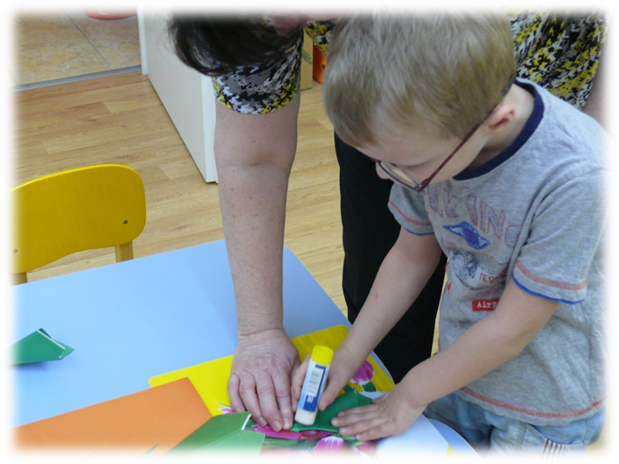

Slide 4
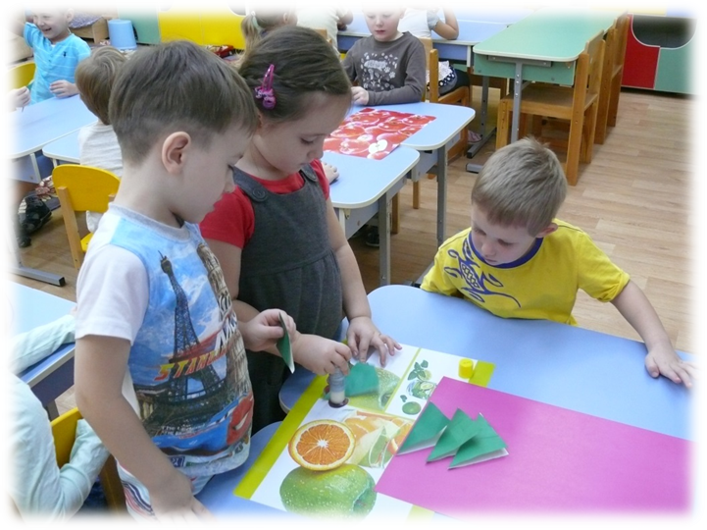

Slide 5
Ёлка летом просто ёлка: Тронешь ветку — пальцам колко, Паутиной ствол обвит, Мухомор внизу стоит. Вот когда зима придёт, Ёлка будто оживёт:
На морозе распушится,
Под ветрами распрямится,
Вовсе не колючая,
Как цветок пахучая.
Пахнет не росой, не мёдом,
Ёлка пахнет Новым годом!

Slide 6
Макеты
На коньках
Тройка удалая
Вперёд, вперёд летите кони.
Ямщик гони их поскорей.
Хочу я мчатся побыстрей.
Вперёд летят три рысака.
Три белых бархатных коня,
А эта тройка лошадей.
Меня уносит всё быстрей.
Фигурное катанье на коньках
Похоже на витанье в облаках.
Похоже на стремительный полет,
Как будто всюду небо, а не лед.
И трудно после этого ногам
К своим же приучаться сапогам.

Slide 7
Бусы из мятой бумаги
С годами меняются вкусы,
С годами меняются мненья.
Но модны по-прежнему бусы,
Как елочные украшенья.
Красивые шарики эти.
Цветистого их разнобоя,
Признайтесь, нельзя не заметить
На зелени елочной хвои.

Slide 8
Рисунок Деда Мороза и Снегурочки
Она в сапожках белых
И в шубке голубой
Букет снежинок спелых
Приносит нам с тобой.
Белым-бела до пояса
Роскошная коса
И тёплые-претёплые
Лучистые глаза.
В прозрачных льдинках варежки
И шапочка на ней.
Нам свет и радость даришь ты,
Любимица детей.

Slide 9
— Кто в нарядной тёплой шубе,
С длинной белой бородой,
В Новый год приходит в гости,
И румяный, и седой?
Он играет с нами, пляшет,
С ним и праздник веселей!
— Дед Мороз на ёлке нашей
Самый главный из гостей!

Slide 10
Ветка зимней ели

Slide 11
Веточки в снегу – как это мило.
В тишине безмолвной все застыло.
И ничто природу не колышет.
Мир прохладой и морозцем дышит.
Ели в перламутре – всюду иней.
Чудно все… и этот вечер синий!

